Slide 1
Игровые технологии в работе с дошкольниками
Подготовили:
Володина И.Г., учитель-логопед,
Ромадина Н.В., воспитатель
МКДОУ «ЦРР-д/с №4»,п.г.тАнна

Slide 2
Технология – это совокупность приемов, применяемых в каком-либо деле, мастерстве, искусстве.
(толковый словарь)
Педагогическая технология- это совокупность психолого-педагогических установок, определяющих специальный набор и компоновку форм, методов, способов, приёмов обучения, воспитательных средств; она есть организационно - методический инструментарий педагогического процесса (Б.Т.Лихачёв).

Slide 3
Основные критерии педагогической технологии:
Концептуальность
Системность
Управляемость
Эффективность
Воспроизводимость

Slide 4
Структура
образовательной
технологии

Slide 5
.
Современные образовательные
технологии в ДОУ
здоровьесберегающие технологии;
технологии проектной деятельности
технология исследовательской деятельности
информационно-коммуникационные технологии;
личностно-ориентированные технологии;
технология портфолио дошкольника и воспитателя
игровая технология
технология «ТРИЗ» и др.

Slide 6
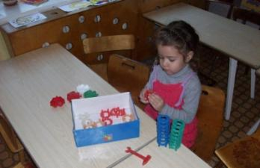
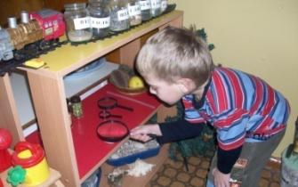
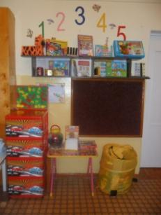
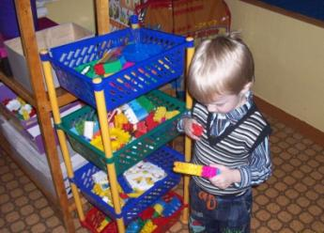
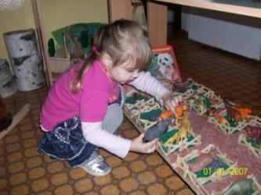
Игровые педагогические технологии - группа методов и приемов организации педагогического процесса в форме различных педагогических игр.

Slide 7
Цель и задачи применения игровых технологий
повышение мотивации к занятиям
актуализация знаний дошкольников
обеспечение заинтересованного восприятия изучаемого материала
стимуляция речевой активности
формирование положительного отношения к образовательному процессу в целом

Slide 8
Общепризнанные игровые технологии в дошкольном образовании
Технология развивающих игр Б.П. Никитина
Игровая технология интеллектуально-творческого развития детей 3-7 лет «Сказочные лабиринты игры» В.В. Воскобовича
Технология «Цветные палочки» Х. Кюизенера
Технология саморазвития М. Монтессори

Slide 9
Игры
творческие
игры с правилами
игры со строительным материалом
ролевые
подвижные
сюжетно-ролевые
дидактические
театрализованные

Slide 10
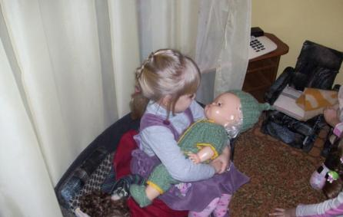
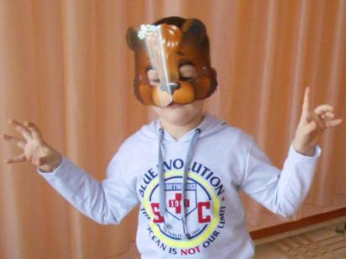
Ролевые игры

Slide 11
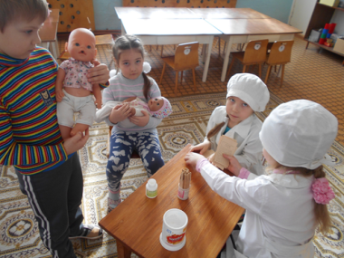
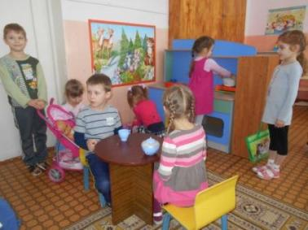
Сюжетно-ролевые игры

Slide 12
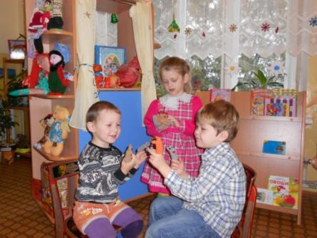
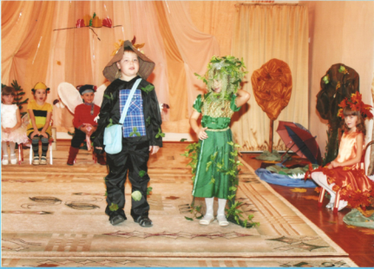
Театрализованная игра

Slide 13
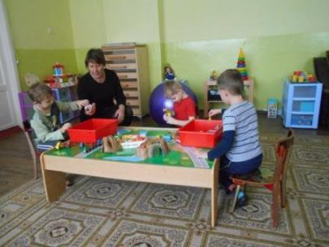
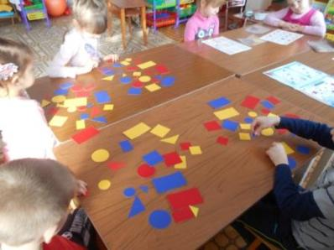
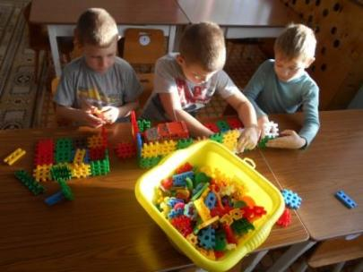
Строительные игры

Slide 14
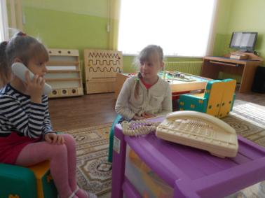
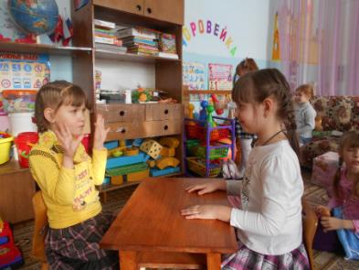
Игры на развитие иформационно-коммуникативных
умений

Slide 15
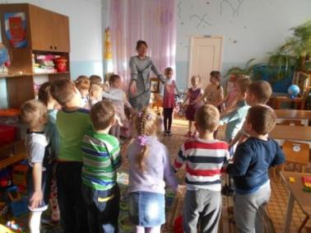
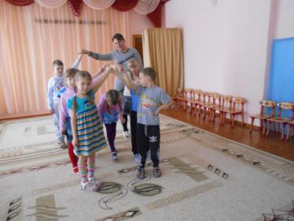
Подвижные игры

Slide 16
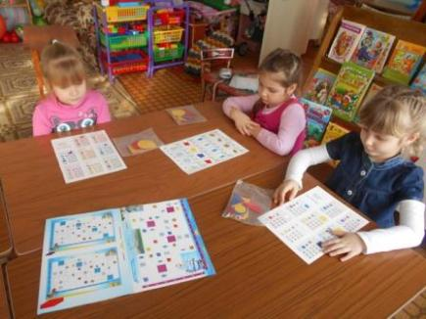
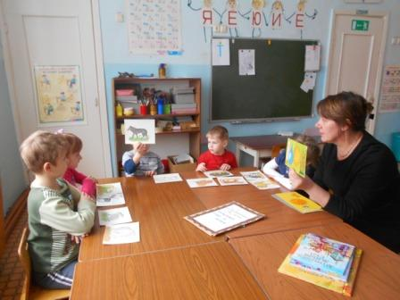
Дидактические игры

Slide 17
Дидактические игры
по содержанию делятся на:
Математические
Сенсорные
Речевые
Музыкальные
Для ознакомления с окружающим миром

Slide 18
Игры и игровые приёмы
для развития
фонематического восприятия

Slide 19
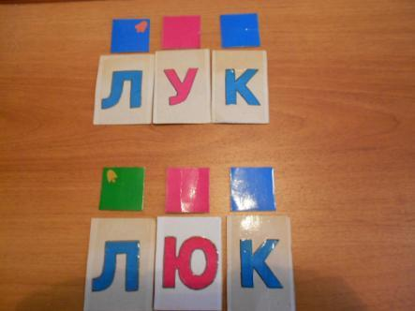
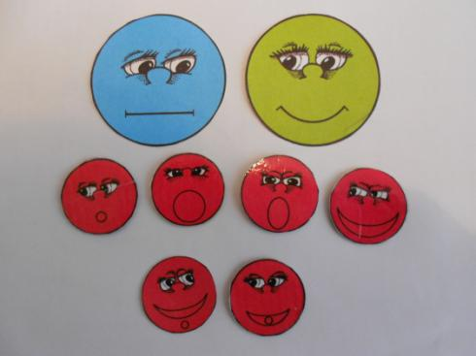
«Звуковые символы»

Slide 20
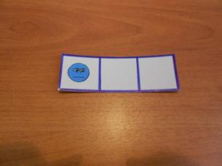
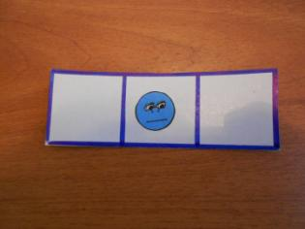
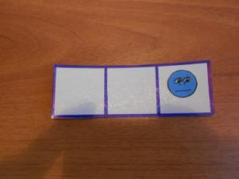
«Определи место звука в слове»

Slide 21
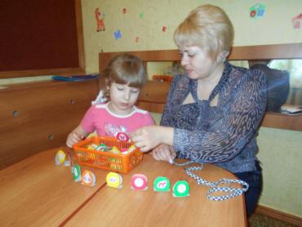
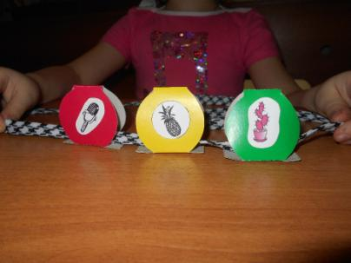
Логопедические бусы

Slide 22
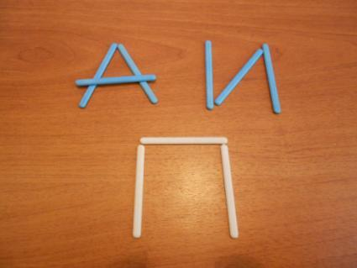
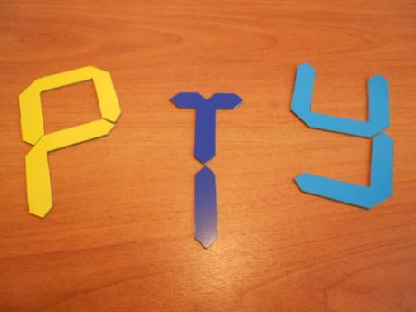
Конструирование букв

Slide 23
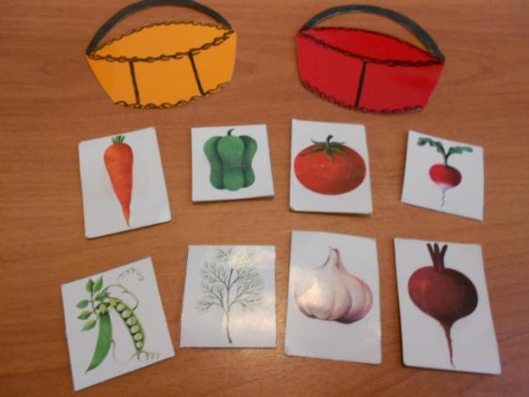
Игры на слоговое
деление слов

Slide 24
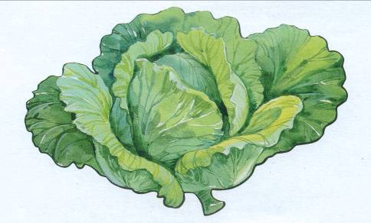
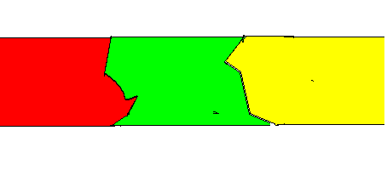
Логопедические пазлы
ПУС
ТА
КА
КА
ПУС
ТА

Slide 25
Игра «Соседи»

Slide 26
Игры и игровые приёмы
на развитие и активизацию
словарного запаса и
грамматического строя речи

Slide 27
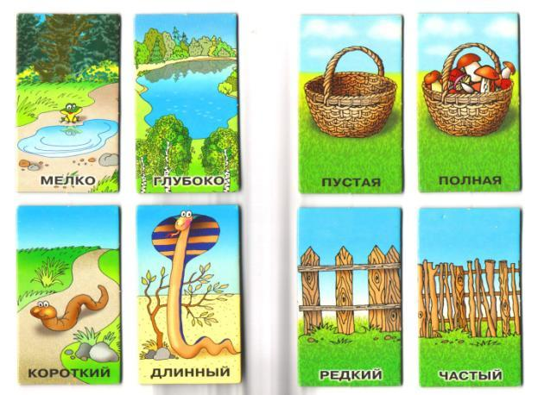
«Скажи наоборот»

Slide 28
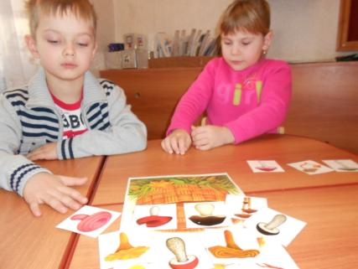
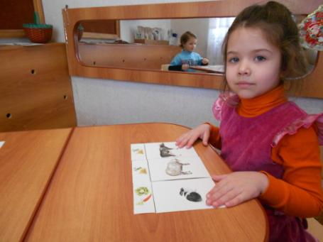
«За грибами»
«Накорми животных»

Slide 29
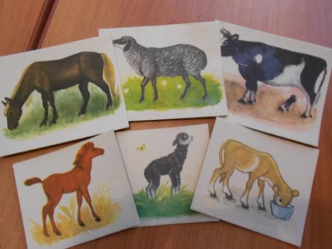
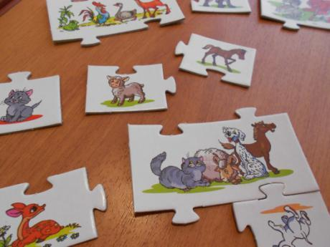
Н
А
Й
Д
И
М
А
М
У

Slide 30
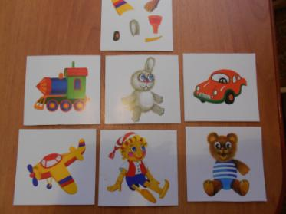
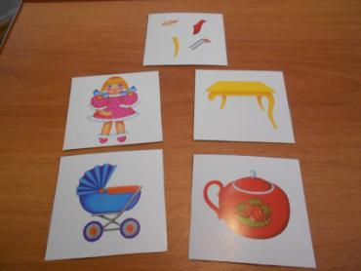
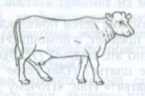
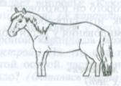
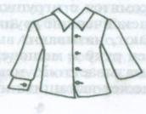
Игра «Почини игрушку»
Игра «Что без чего?»

Slide 31
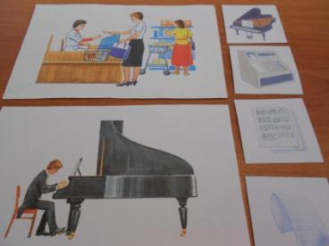
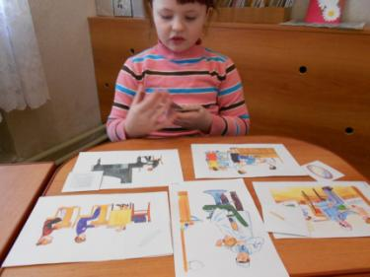
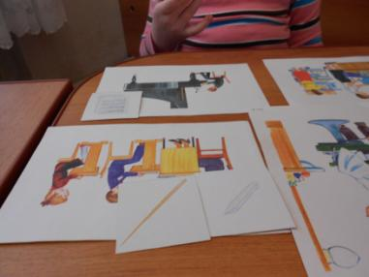
Игра «Кому что нужно для работы?»

Slide 32
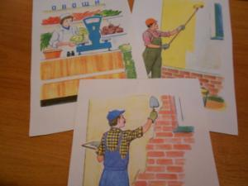
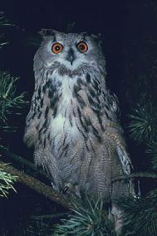
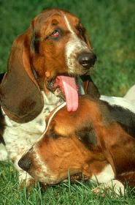
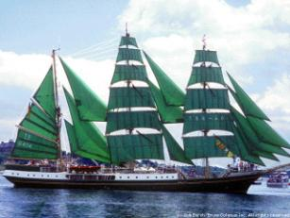
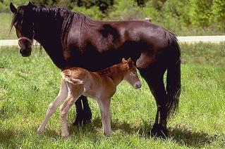
Игра «Что делает …?»

Slide 33
Что можно делать с …?»

Slide 34
Игра «Чей, чья, чьё?»

Slide 35
игра «Назови блюдо»

Slide 36
Игра «Назови одежду»

Slide 37
Это важно!
Телевидение, интернет, видео
Пассивная информация
Игровые действия
Развитие самостоятельных умений оценивать и применять полученную информацию

Slide 38
Спасибо за внимание!

